Slide 1
PISA, 02/03/2016
High Performance Computing: Il Mio Viaggio Dalla Fisica Alla Elettronica
Calliope-Louisa Sotiropoulou
Marie Curie IAPP Fellow - University of Pisa

Slide 2
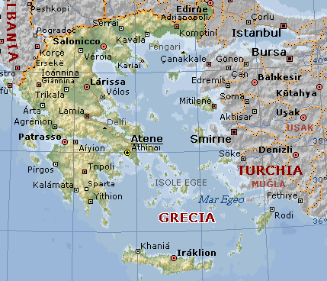
Il mio “background”: Una Greca A Pisa
Sono di Salonicco, Grecia

Slide 3
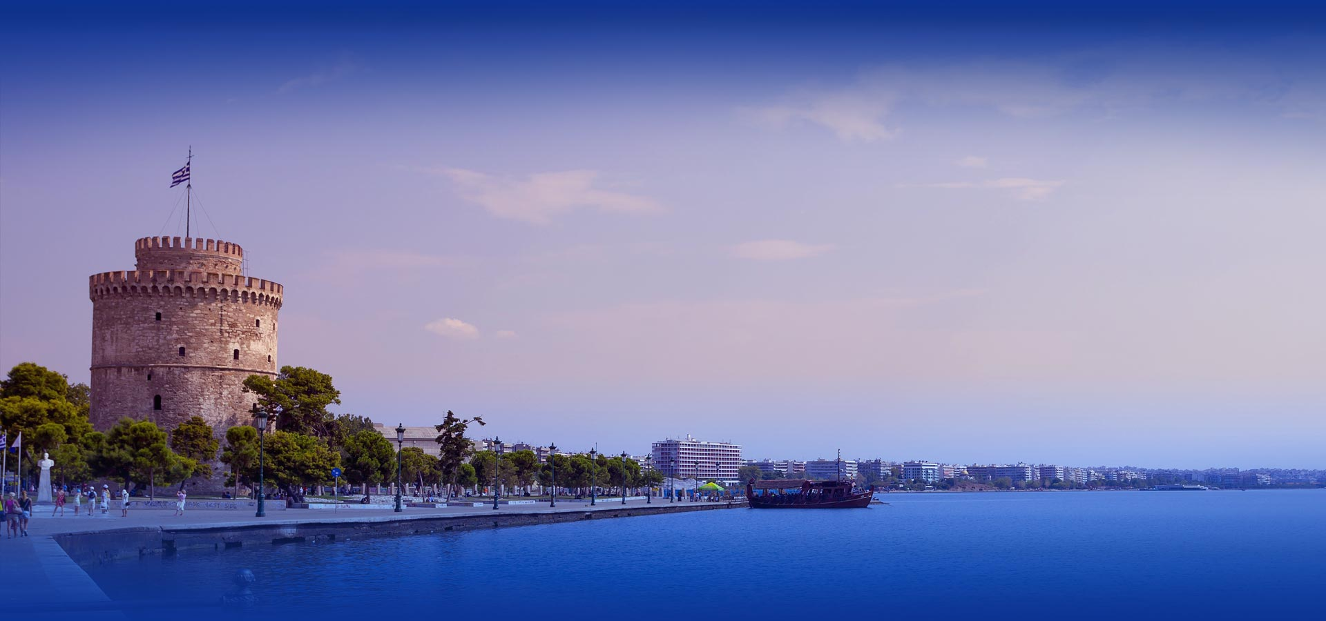
Il mio “background”: Una Greca A Pisa
Sono di Salonicco, Grecia
Abbiamo anche noi la nostra torre: “La Torre Bianca”

Slide 4

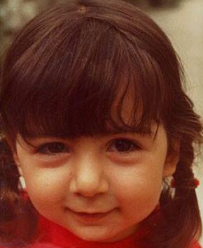
Il mio “background”: Tanto tempo fa…in una galassia non cosi lontana…
Quando ero piccola volevo diventare un’ astronauta!

Slide 5
Il mio “background”: Tanto tempo fa…in una galassia non cosi lontana…
Ma diventare un’ astronauta non era possibile (almeno in Grecia)… ☹

Slide 6

Il mio “background”: Tanto tempo fa…in una galassia non cosi lontana…
Quindi… ho scelto diventare una fisica!!!

Slide 7
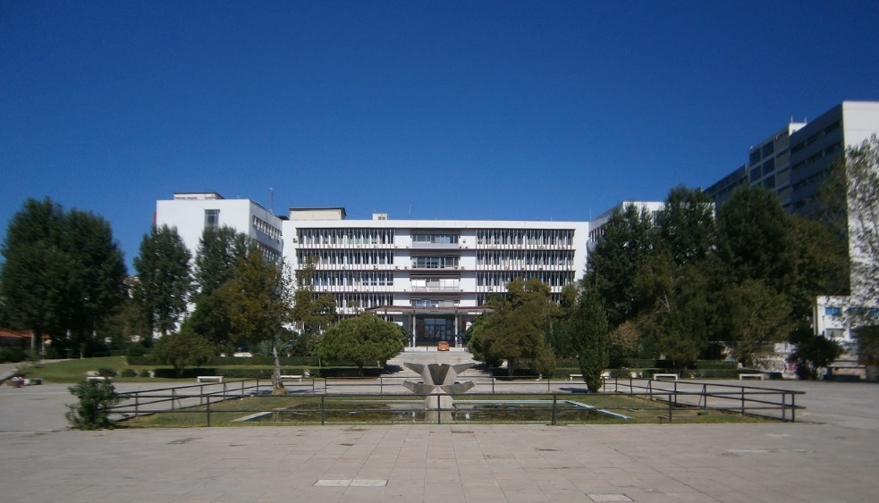
Il mio “background”: Una Fisica Che Fa Elettronica
Ho studiato presso Aristotelion Universita’ Di Salonicco (AUTH)
La mia laurea e’ in Fisica con specializziazione in Elettronica
Dipartimento di Fisica

Slide 8

Il mio “background”: Una Fisica Che Fa Elettronica
Ho una laurea Magistrale in Elettronica con specializzazione nel Disegno di Circuiti Elettronici
Nella mia classe di 25 studenti c’ erano 3 donne
2 hanno seguito il corso di laurea per diventare insegnanti di liceo
Sono l’ unica che ha scelto una carriera accademica
Ho fatto un dottorato sui Sistemi Embedded (Multimedia all’ inizio e dopo Sistemi Embedded per Fisica di Alte Energie – ATLAS e FTK)
Nella sezione di elettronica c’eravamo due donne: la segretaria ed io…

Slide 9
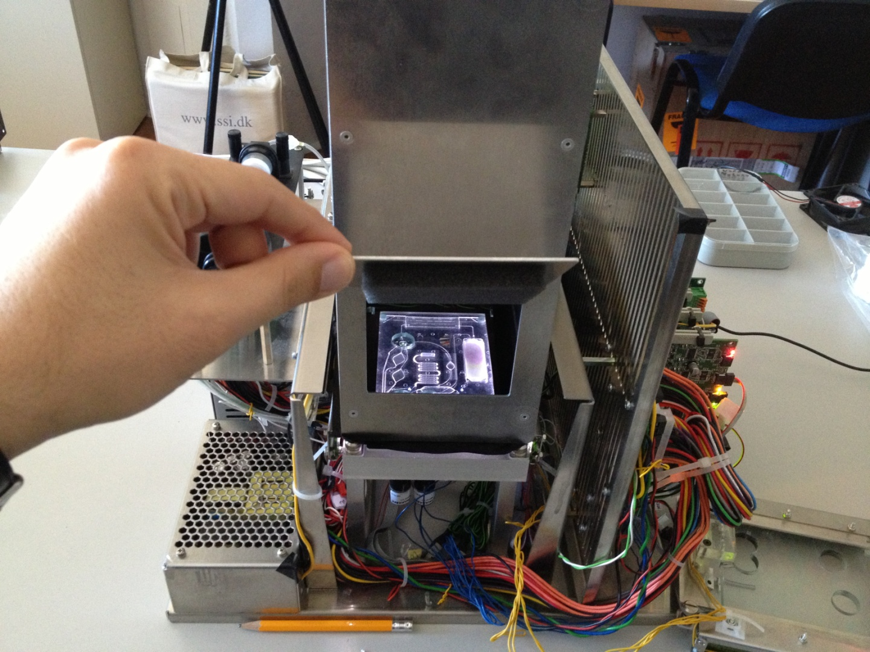

Il mio “background”: Una Ricercatrice di Elettronica
Ho partecipato a progetti di ricerca Europei e Nazionali:
Per sviluppo dei sistemi di visione per applicazioni biomediche (identificazione di DNA con sistemi microfluidici)

Slide 10
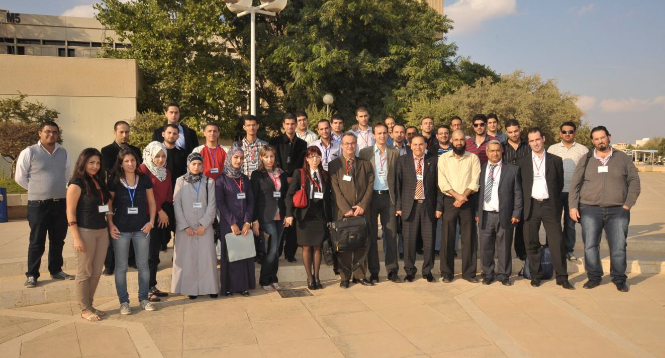

Il mio “background”: Una Ricercatrice di Elettronica
Ho partecipato a progetti di ricerca Europei e Nazionali:
Per rinforzare la ricerca nell’ area di Elettronica e Informatica (ICT) nella zona di Medio Oriente (Jordania)

Slide 11
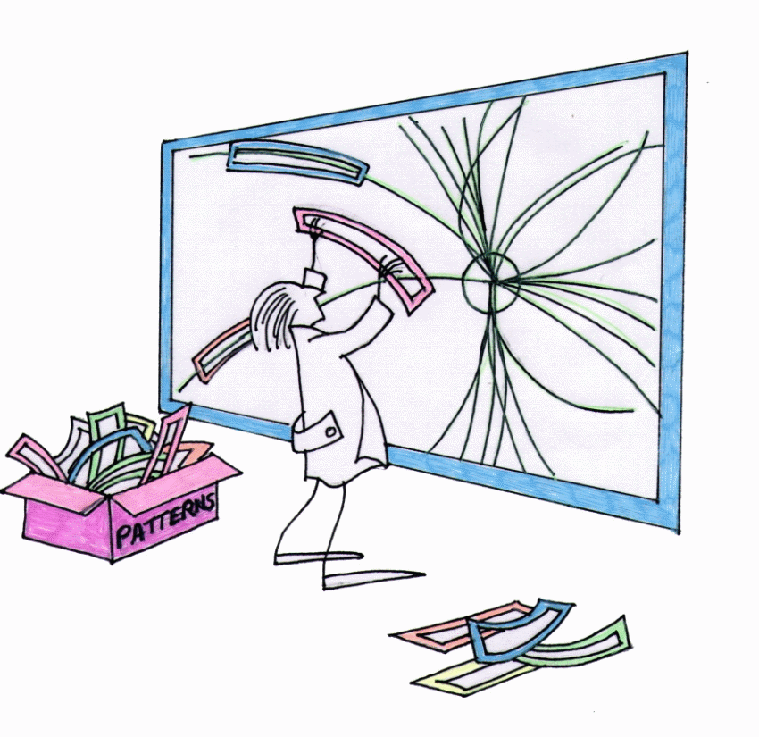




Il mio “background”: Una Ricercatrice di Elettronica

Slide 12
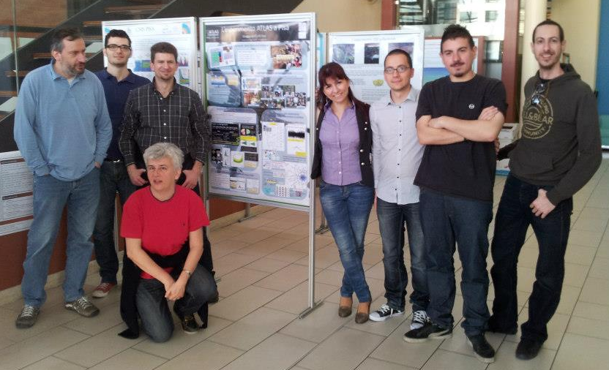
Il mio “background”: Una Ricercatrice di Elettronica
Il gruppo FTK Pisa, 3 anni fa!!!

Slide 13
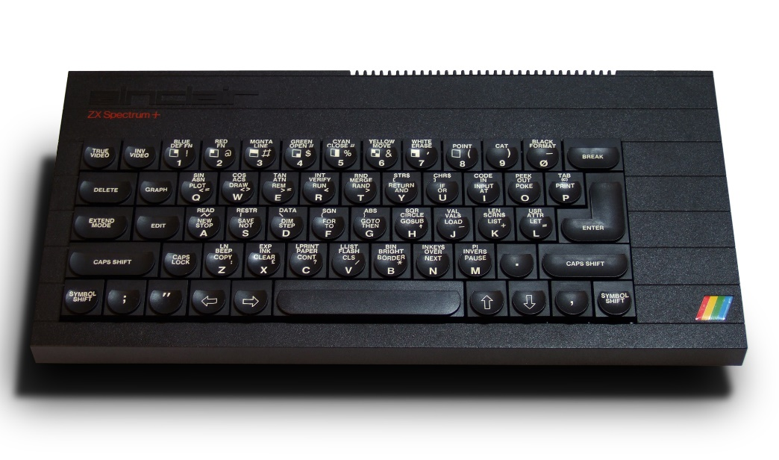
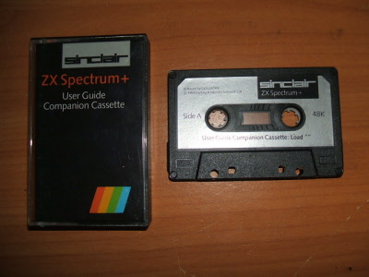
Il mio “background”: Una Fisica Che Fa Elettronica
Il mio primo computer (avevo 5 anni):
ZX Spectrum+
48kB di memoria
Processore: Zilog Z80 A 3.5MHz!
Usava la TV per schermo
Lingua di Programmazione → BASIC
Usava cassete per memoria esterna

Slide 14
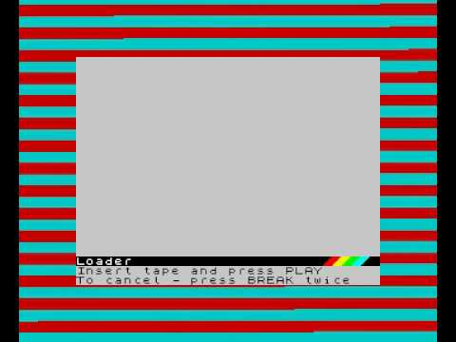
Il mio “background”: Una Fisica Che Fa Elettronica
Il mio primo computer:
ZX Spectrum+
48kB di memoria
Processore: Zilog Z80 A 3.5MHz!
Usava la TV per schermo
Lingua di Programmazione → BASIC
Usava Cassete per memoria esterna

Slide 15
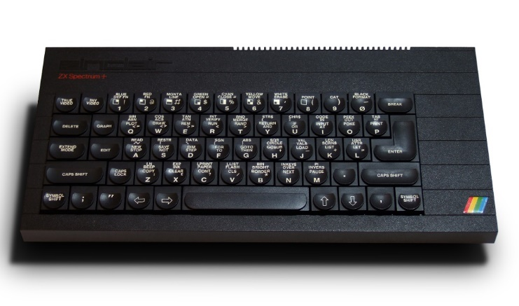
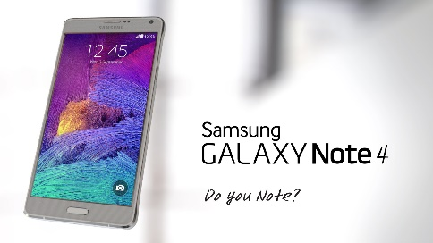
Il mio “background”: Una Fisica Che Fa Elettronica
Il mio primo computer (1986):
ZX Spectrum+
48kB di memoria
Processore: Zilog Z80 A 3.5MHz!
Usava la TV per schermo
Lingua di Programmazione → BASIC
Usava Cassete per memoria esterna
Il mio cellulare (2016):
Samsung Galaxy Note 4
3GB di memoria RAM – 32GB per salvare dati
Processore: Quad-core 1.3 GHz Cortex-A53 & Quad-core 1.9 GHz Cortex-A57 (Exynos 5433)
Super AMOLED capacitive touchscreen, 16M colori
Android OS, Lollipop 5.1.1
MicroSD fino a 128GB (nel mio uso 64GB)

Slide 16
Moore’s Law (La Legge Di Moore!)
La complessità di un microcircuito, misurata ad esempio tramite il numero di transistori per chip, raddoppia ogni 18 mesi

Slide 17
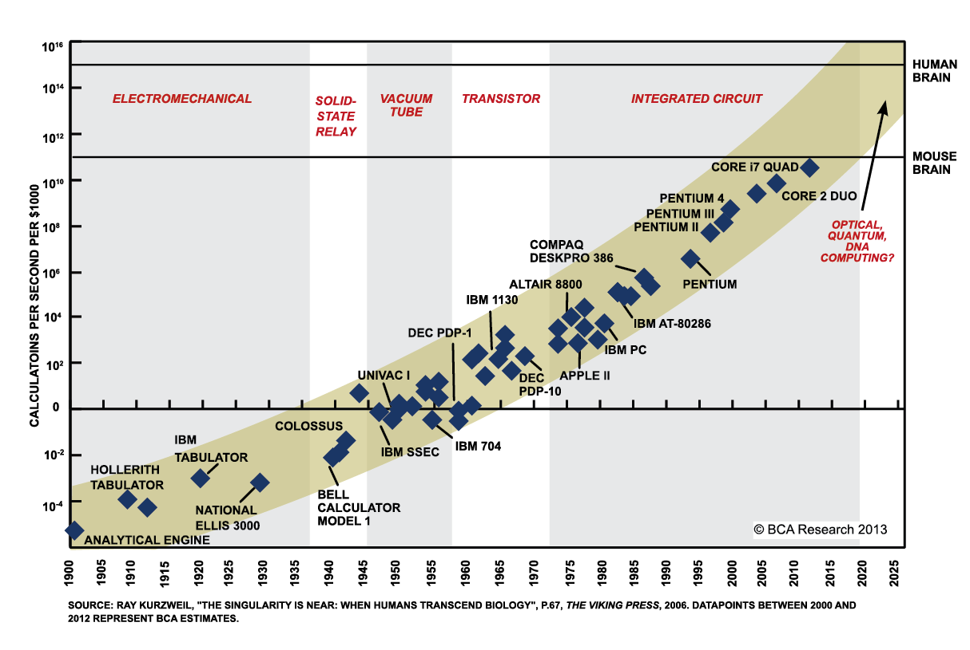
Moore’s Law (La Legge Di Moore!)
La complessità di un microcircuito, misurata ad esempio tramite il numero di transistori per chip, raddoppia ogni 18 mesi

Slide 18
Moore’s Law (La Legge Di Moore!)
I nuovi processori sono piu’ potenti e veloci ma usano sempre piu’ energia!
In contrario, il cervello e’ la macchina piu’ efficiente dal punto di vista del consumo di energia

Slide 19
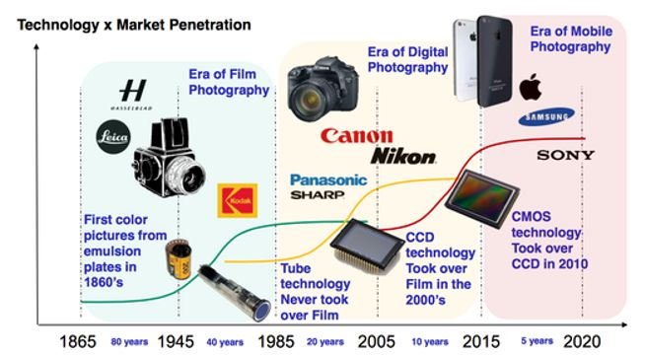
Moore’s Law (La Legge Di Moore!)
Non solo per processori e transistors:
Camere e sensori digitali

Slide 20
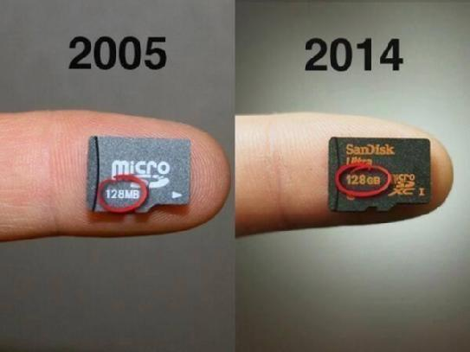
Moore’s Law (La Legge Di Moore!)
Non solo per processori e transistors
Memorie

Slide 21
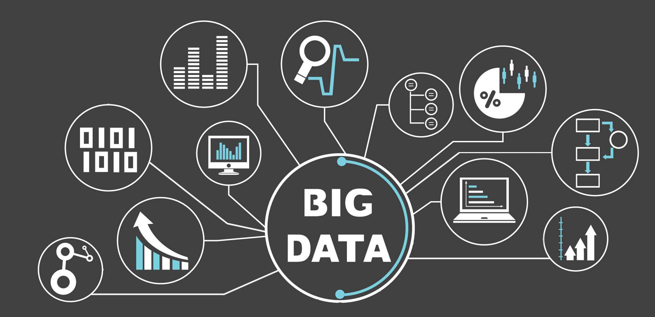
Il mondo dei “Big Data”
Enormi quantita’ di dati vengono prodotti e devono essere processati in un modo efficiente

Slide 22
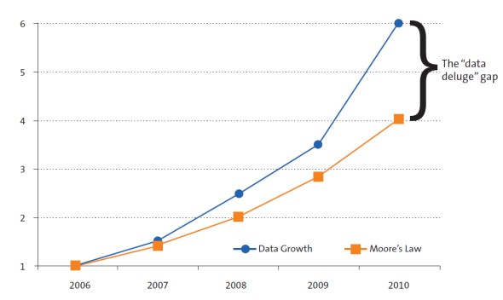
Il mondo dei “Big Data”
La quantita’ dei dati cresce con velocita’ piu’ elevata rispetto alla potenza dei computers
C’e’ bisogno di trovare un modo piu’ efficiente per implementare l’ elaborazione dei dati

Slide 23

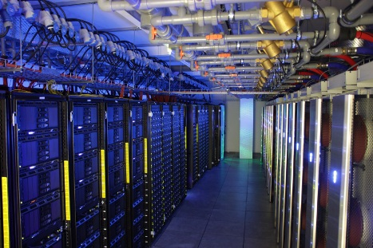
High Performance Computing
Calcolo ad elevate prestazioni: E’ realizzato usando cluster (un gruppo) di computer per creare dei sistemi di elaborazione in grado di fornire prestazioni molto elevate, usando vari tipi di calcolo parallelo
Solo con HPC puoi elaborare i problemi di “Big Data”

Slide 24
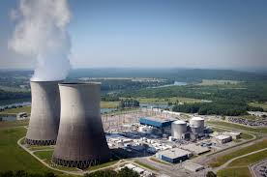

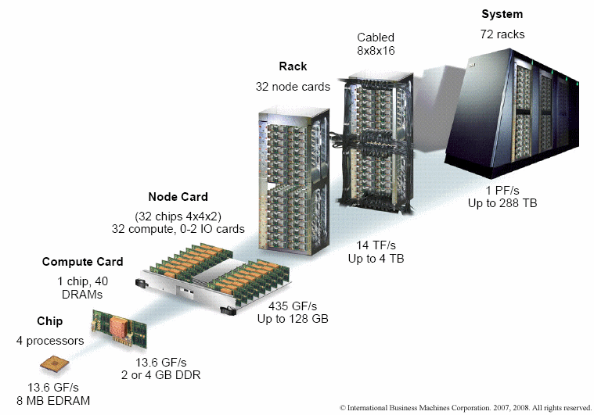

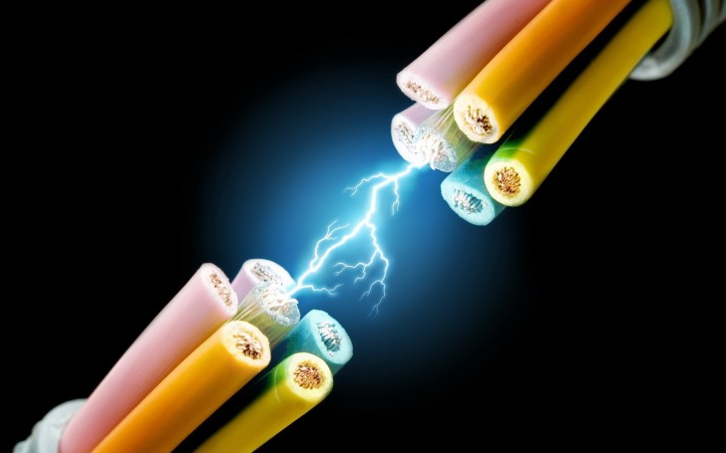
Tipi di HPC
Gruppi di processori generici che lavorano in parallelo

Slide 25
Tipi di HPC
Combinazione di processori generici (cluster di CPU) con processori specifici (acceleratori)
Acceleratore hardware (o acceleratore fisico), è un componente hardware per computer progettato per migliorare le prestazioni del PC in settori specifici
Questo permette di scaricare le CPU da tutte quelle attività che altrimenti occuperebbero buona parte delle risorse computazionali e che possono essere lasciate libere per svolgere più agevolmente altri compiti

Slide 26
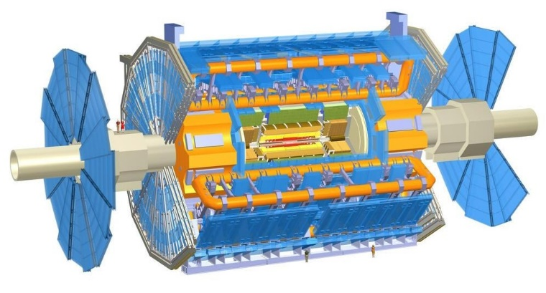
HPC e Big Data - Un esempio gia’ conosciuto: Il Trigger di ATLAS
Per il sistema trigger di ATLAS sono usati processori specifici svillupati per l’ applicazione del Trigger
Il Fast TracKer

Slide 27
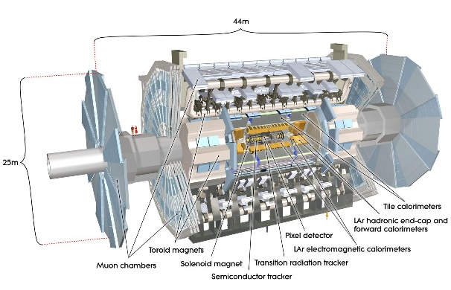
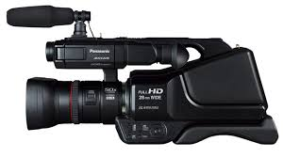
La scelta intelligente: Usare la stessa tecnologia per altre applicazioni
Possiamo usare la tecnologia svillupata per la Fisica di Alte Energie per altre applicazioni?
Si!!!
Perche?
I rivelatori funzionano come camere fotografiche di una potenza enorme (100MPixel ogni 25ns, 40000000 volte ogni secondo, 1MB per ogni foto, 2000TB per anno)→ l’ hardware usato e’ adatto per “image processing”

Slide 28
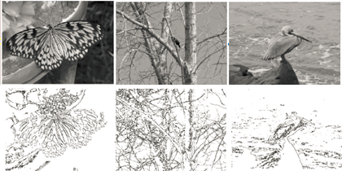
Image Processing
HEP
Prima del filtraggio
Dopo il filtraggio

Slide 29


Simulazione Del Cervello
Quando siamo in pericolo il cervello non ha tempo per vedere i dettagli delle immagini.

Slide 30

Simulazione Del Cervello
Deve riconoscere presto la causa del pericolo! (identificare la forma)

Slide 31
Simulazione Del Cervello
Per trovare le forme degli oggetti il cervello usa un metodo di “pattern matching” nello stesso modo che usiamo nel trigger di ATLAS!

Slide 32
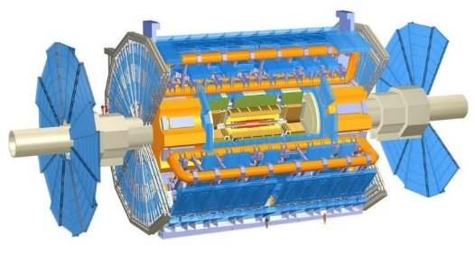
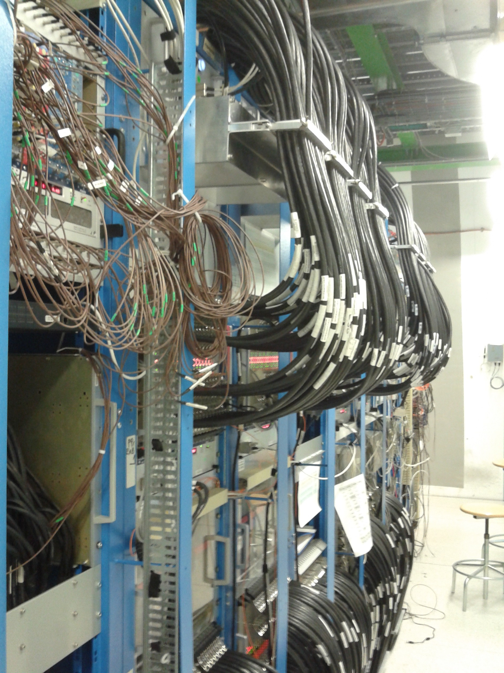
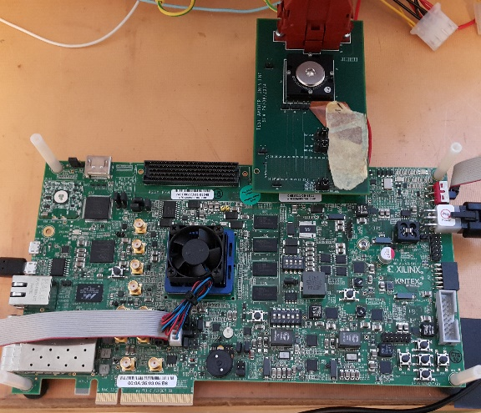
Simulazione Del Cervello
Possiamo usare lo stesso hardware (o parte dell’ hardware) per fare image processing (versione junior)!

Slide 33
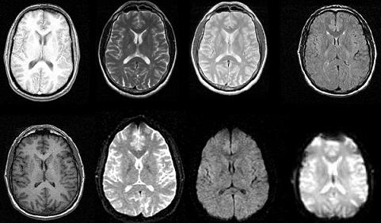
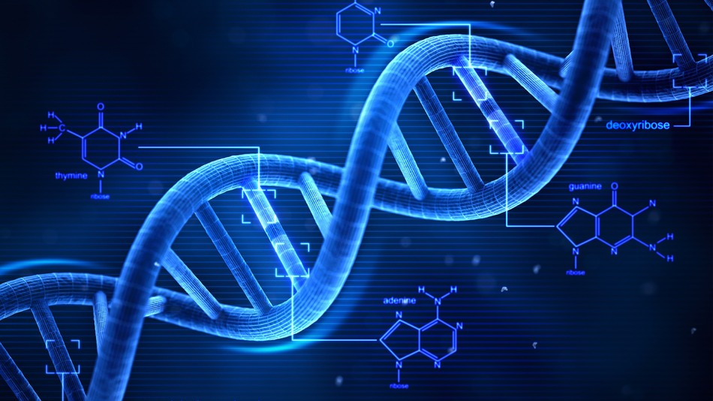
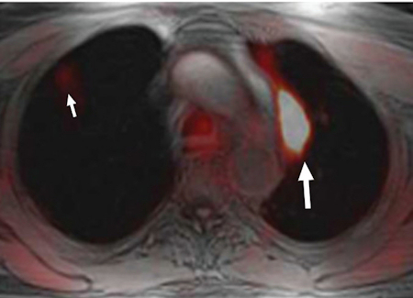
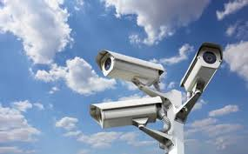
Image Processing

Slide 34
ATLAS Diversity Survey 2016

Slide 35
ATLAS Diversity Survey 2016

Slide 36

I vantaggi di essere una “Donna di Elettronica”
Siamo brave nel “multitasking”
Siamo brave organizzatrici
Siamo attente ai dettagli
Un gruppo di ricerca con un rapporto bilanciato di uomini e donne e’ sempre un gruppo piu’ creativo

Slide 37


